Slide 1

Proyecto final text analytics
Javier Valle
José David Us

Slide 2
Caso de uso: Optimización Logística mediante IA: Análisis de Sentimiento en Crisis
1. El Problema: El Modelo Reactivo
En crisis, el consumidor guatemalteco recurre a compras de pánico.
Falla actual: La logística tradicional reacciona cuando el estante ya está vacío.
Impacto: Pérdida de ventas y crisis de percepción en cadenas como Walmart, Paiz y La Torre.
2. La Propuesta: Alerta Temprana con NLP
Sustituir la reacción por la anticipación mediante el procesamiento de lenguaje natural (NLP) en redes sociales.
Detección: Identificación en tiempo real de picos de pánico.
Acción: Redistribución de inventario horas antes de que el sistema de stock reporte el desabasto.

Slide 3
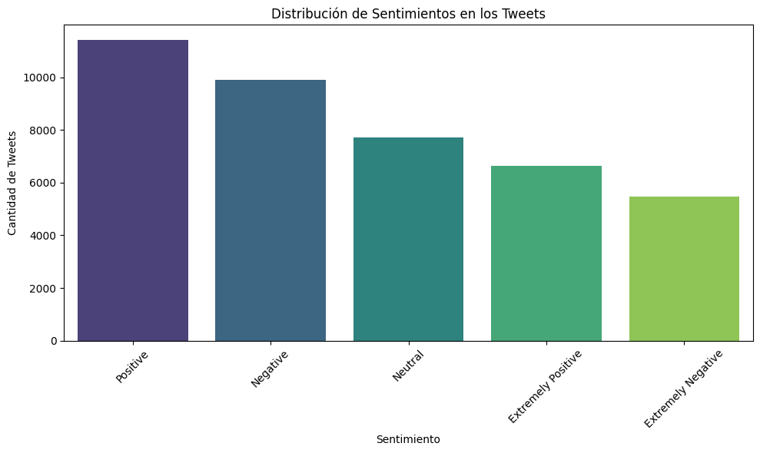
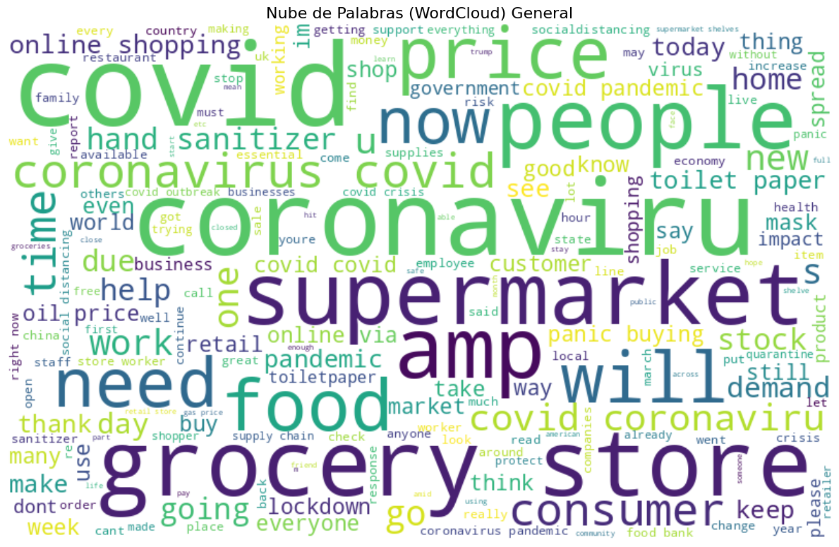
Insights importantes

Slide 4
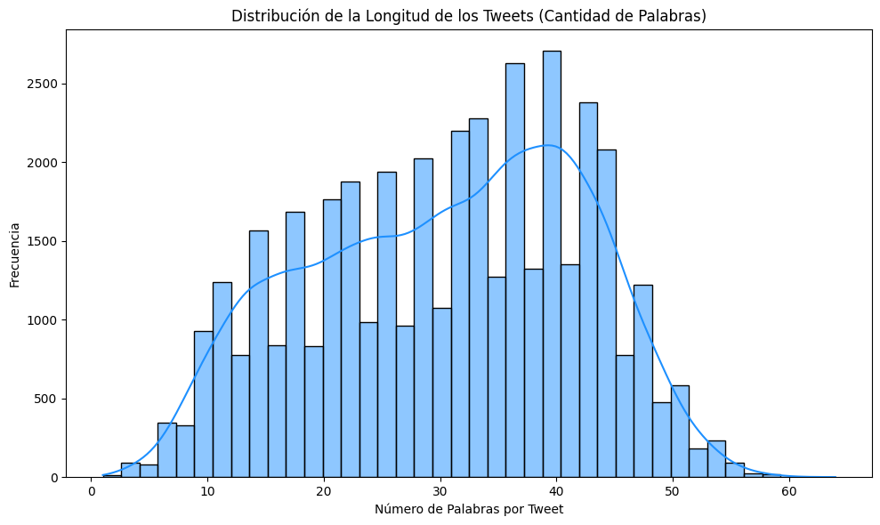
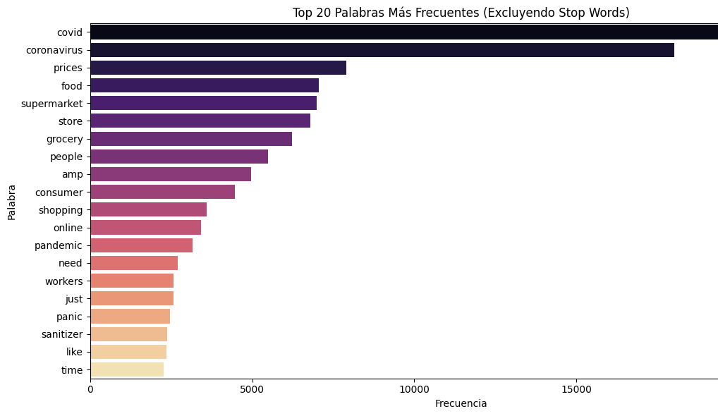
Insights importantes
El EDA confirma que el dataset seleccionado captura perfectamente el desabasto logístico y la volatilidad del consumidor guatemalteco. Las palabras clave son operativos y el sentimiento negativo es lo suficientemente fuerte para ser detectado. La calidad del texto es alta, validando la viabilidad técnica para pasar inmediatamente a la fase de modelado de IA.

Slide 5
Insights importantes
El EDA confirma que el dataset seleccionado captura perfectamente el desabasto logístico y la volatilidad del consumidor guatemalteco. Las palabras clave son operativos y el sentimiento negativo es lo suficientemente fuerte para ser detectado. La calidad del texto es alta, validando la viabilidad técnica para pasar inmediatamente a la fase de modelado de IA.

Slide 6
Modelado con 5 sentimientos
Objetivo Técnico
Determinar la capacidad de tres arquitecturas de IA para distinguir matices emocionales finos (Extremo vs. Regular) en el comportamiento del consumidor.
Resultados del Benchmarking
Se comparó el desempeño de modelos estadísticos, lineales y de aprendizaje profundo:
Naïve Bayes (Accuracy 43%): Funcionó como línea base. Mostró una tendencia conservadora, fallando significativamente en detectar los "Extremos", lo cual es crítico para identificar crisis reales.
Deep Learning (Accuracy 53%): La Red Neuronal demostró una capacidad superior para captar patrones complejos, superando al modelo base por un 10%, aunque con un costo computacional mayor.
SVM - LinearSVC (Accuracy 55%): Resultó ser el modelo más robusto para esta granularidad, logrando el mejor equilibrio entre precisión y tiempo de respuesta.

Slide 7
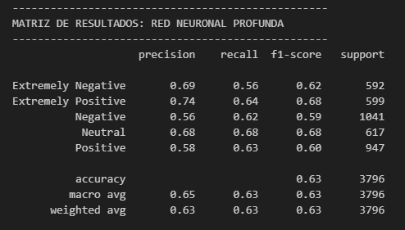
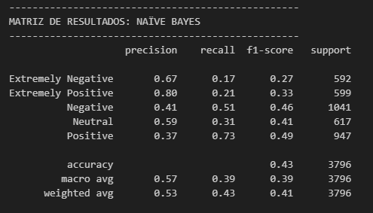
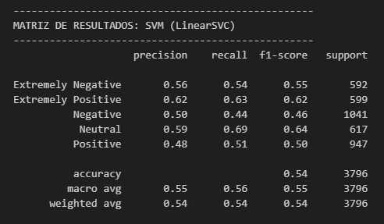
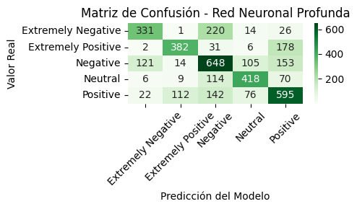
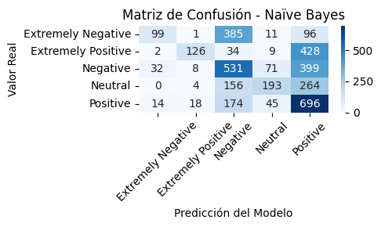
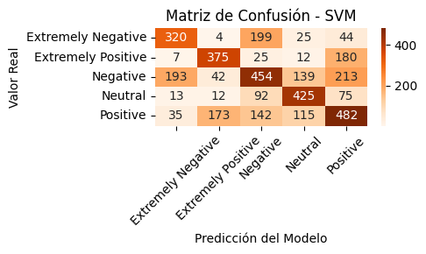
Modelado con 5 sentimientos

Slide 8
Modelado con 3 sentimientos
Objetivo Técnico
Determinar la capacidad de tres arquitecturas de IA para distinguir matices emocionales finos (Extremo vs. Regular) en el comportamiento del consumidor.
Resultados del Benchmarking
Se comparó el desempeño de modelos estadísticos, lineales y de aprendizaje profundo:
Naïve Bayes (Accuracy 43%): Funcionó como línea base. Mostró una tendencia conservadora, fallando significativamente en detectar los "Extremos", lo cual es crítico para identificar crisis reales.
Deep Learning (Accuracy 53%): La Red Neuronal demostró una capacidad superior para captar patrones complejos, superando al modelo base por un 10%, aunque con un costo computacional mayor.
SVM - LinearSVC (Accuracy 55%): Resultó ser el modelo más robusto para esta granularidad, logrando el mejor equilibrio entre precisión y tiempo de respuesta.

Slide 9
Modelado con 5 sentimientos

